Slide 1



Armando Miguel Enrique Santos Salguero: 0905-23-5324
Conceptos Fundamentales de Programación Orientada a Objetos

Slide 2



Los conceptos esenciales de la programación orientada a objetos (POO)
Abstracción
Polimorfismo
Interfaces
Eventos
Indexadores
Propiedades
Herencia
Encapsulación
Delegados
1

Slide 3
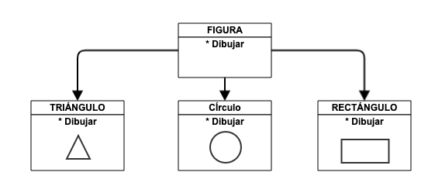
Que es Abstracción
2

Slide 4
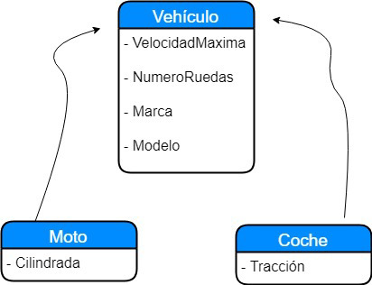
Que es Herencia
3

Slide 5
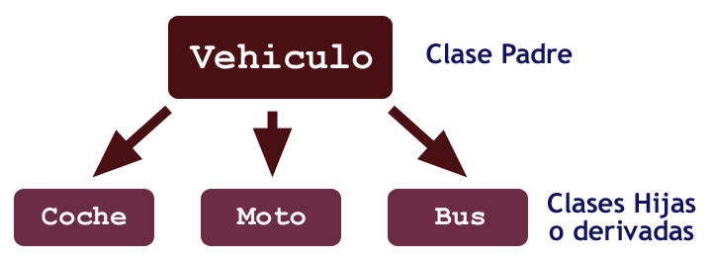
Que es Polimorfismo
4

Slide 6
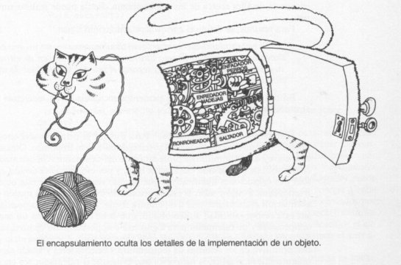
Que es Encapsulación
5

Slide 7
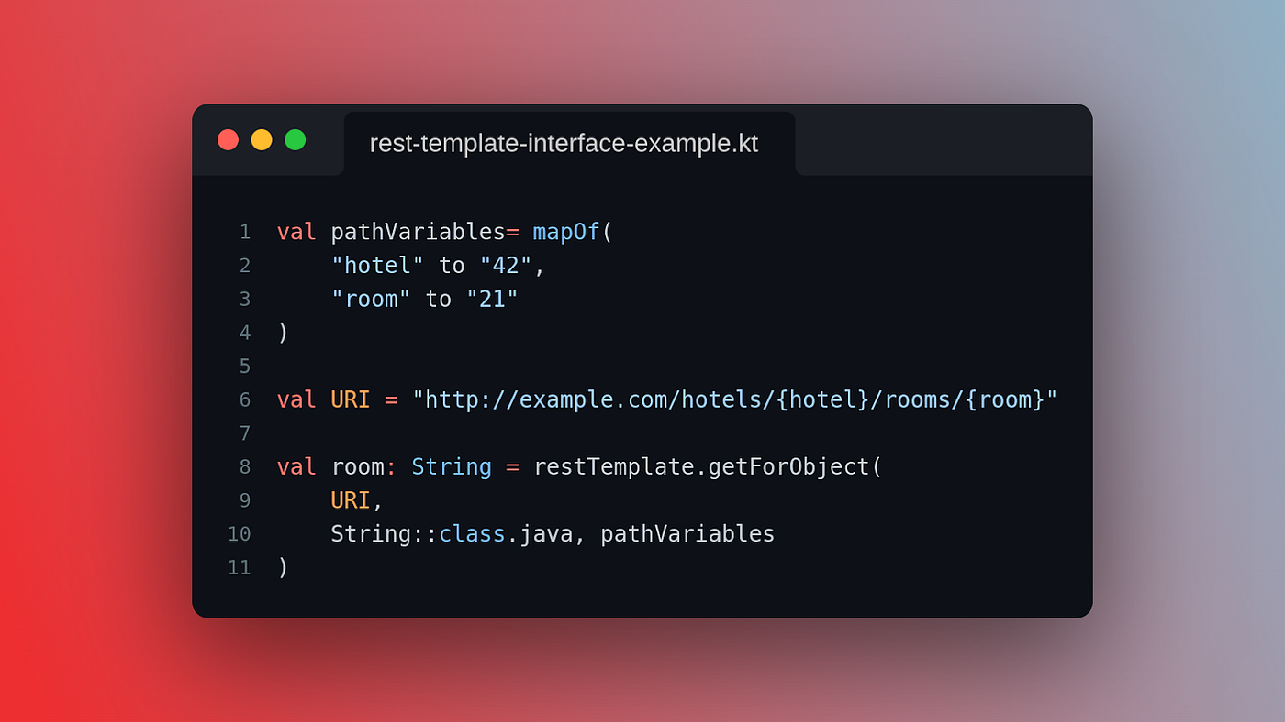
Que es Interfaces
6

Slide 8
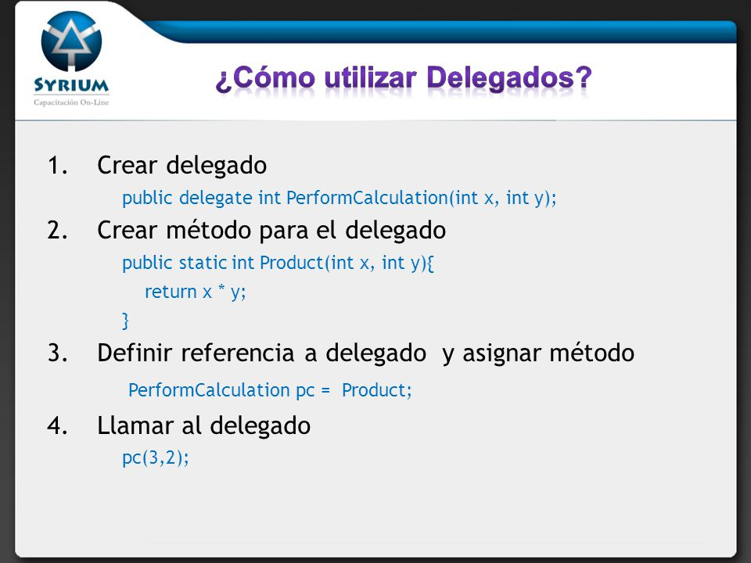
Que es Delegados
7

Slide 9
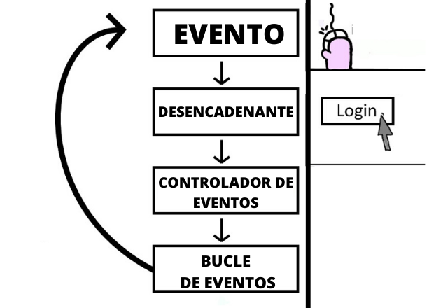
Que es Eventos
8

Slide 10
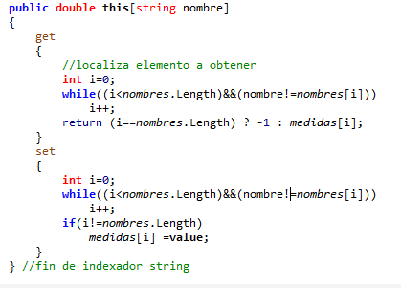
Que es Indexadores
9

Slide 11
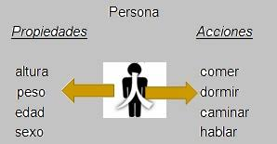
Que es Propiedades
10

